Slide 1
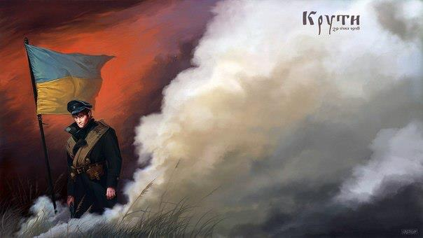
Бій під Крутами

Slide 2
Бій, що відбувся 29 січня 1918року на залізничній станції Крути під селищем Крути та поблизу села Памятне, за 130 кілометрів на пн сх від Києва

Slide 3
Цей бій був між більшовицькими військами Михайла Муравйова та об’єднаними військами юнкерів 1-ї Київської юнацької школи ім. Б. Хмельницького та першої сотні новоствореного Студентського куреня під єдиним командуванням Аверкія Гончаренка під час наступу на Київ військ Муравйова.

Slide 4
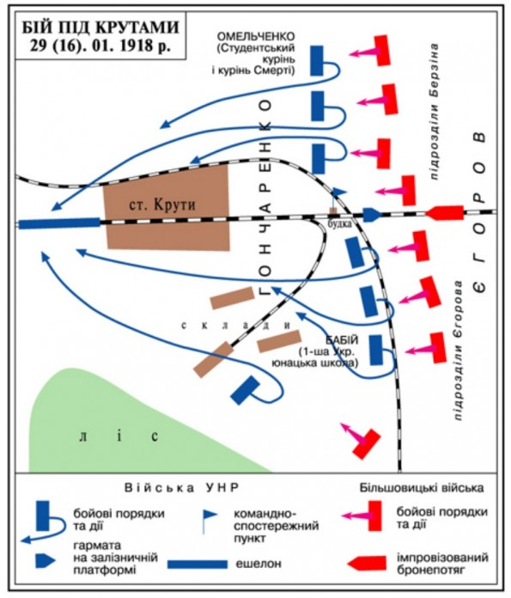
Схема бою виконана сотником С. Горячком.

Slide 5
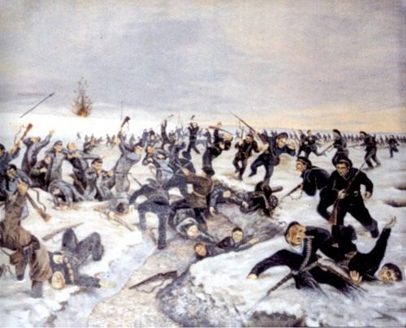
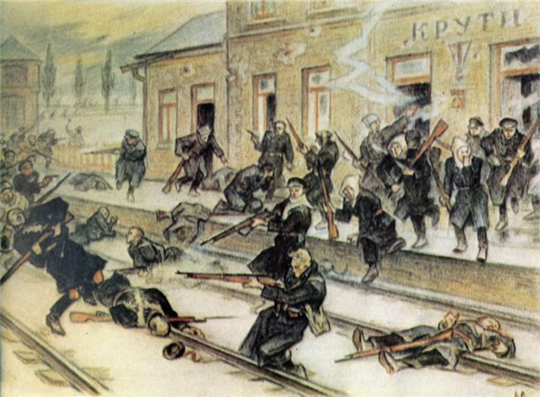
Цей бій тривав 5 годин

Slide 6
Перед військами Аверкія Гончаренка стояло завдання затримати наступ на Київ більшовицьких військ, в той час як головні українські військові сили на чолі з Симоном Петлюрою вирушили на Київ придушувати повстання на заводі "Арсенал".

Slide 7
Можна виокремити такі особливості битви під Крутами , які виділили її з-поміж інших військових конфліктів того часу та звернули увагу громадськості на неї:
- участь у битві студентів, які не мали попереднього військового досвіду (116 бійців Студентської сотні),
- величезна чисельна перевага більшовицького війська (500-600 воїнів під командуванням А. Гончаренка і до 6 тисяч воїнів під командуванням М. Муравйова),
- великі втрати української сторони, а також те, що війська Муравйова все-таки вдалось затримати і виграти час для підписання Брестської угоди

Slide 8

Битва під Крутами – один із важливих сюжетів сучасної української історичної пам’яті, який вже давно перестав сприйматись як рядова історична подія. Міф битви під Крутами є історичним образом, що має важливе значення для української колективної пам’яті та української ідентичності.

Slide 9
Виникнення та формування міфу битви під Крутами

Slide 10
Події під Крутами вперше привернули увагу громадськості після повернення Центральної Ради в Київ у березні 1918 року.
5 березня 1918 року Військовим міністерством УНР було утворено комісію для з’ясування обставин бою під Крутами. До її складу увійшов член Центральної Ради Олександр Шульгин, який втратив у бою під Крутами брата – Володимира Шульгина.
Окрім того, на початку березня до Центральної Ради надійшли численні листи від батьків із проханням розшуку їх дітей, які брали участь у битві.

Slide 11
Вшанування пам’яті загиблих у цій боротьбі

Slide 12
Під час першого засідання Малої Ради після повернення до Києва 9 березня 1918 року особисто Михайлом Грушевським була висловлена ідея вшанування пам’яті "забитих стрільців" і урочистого перепоховання їх у Києві на Аскольдовій могилі.
Ця пропозиція була прийнята одностайно усіма членами Малої Ради. Також Рада вшанувала пам’ять загиблих вставанням.
Таким чином саме Михайло Грушевський вперше звернувся до культивування цієї історичної події на офіційному владному рівні.

Slide 13
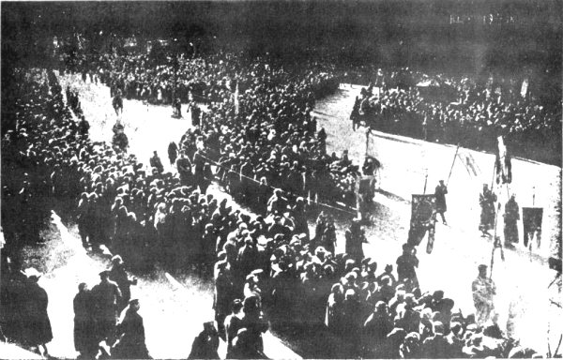

Slide 14
У 1918 році Павло Тичина пише свій знаменитий вірш "Пам’яті тридцяти", присвячений похорону студентів, загиблих під Крутами. Пізніше вірш часто супроводжуватиме численні роботи, присвячені битві під Крутами.

Slide 15

На Аскольдовій могилі
Поховали їх —
Тридцять мучнів-українців, Славних молодих...
На Аскольдовій могилі Український цвіт! —
По кривавій по дорозі
Нам іти у світ. На кого посміла знятись Зрадника рука? Квітне сонце, — грає вітер І Дніпро-ріка...
На кого завзявся Каїн? Боже, покарай! Понад все вони любили Свій коханий край. Вмерли в Новім Заповіті З славою святих. На Аскольдовій Могилі Поховали їх.

Slide 16
Битва під Крутами практично одразу привернула увагу громадськості. Важлива роль у цьому належала чинній українській владі – Центральній Раді та Грушевському зокрема. Організувавши ритуали, які створили традицію вшанування пам’яті "Героїв Крут", Михайло Грушевський послабив вплив на суспільну думку кіл, які використовували битву під Крутами для критики чинної влади.
Культ "Героїв Крут" продовжує підтримуватись після становлення Української Держави Павла Скоропадського.
12 травня 1918 року на Аскольдовій могилі відслужується панахида "по козаках студентського куреня, убитих на Крутах". А у травні вже виникає ідея спорудження пам’ятника "Героям Крут".

Slide 17

У перебігу військових дій бій вирішального значення не мав, та у свідомості багатьох особливого значення набув завдяки героїзму української молоді. Особливо вразило сучасників поховання юнаків, які потрапили після бою в полон до більшовиків і у кількості 27 людей були ними страчені.

Slide 18

З нагоди 80-ї річниці бою Монетний двір випустив в обіг пам'ятну гривню.

Slide 19
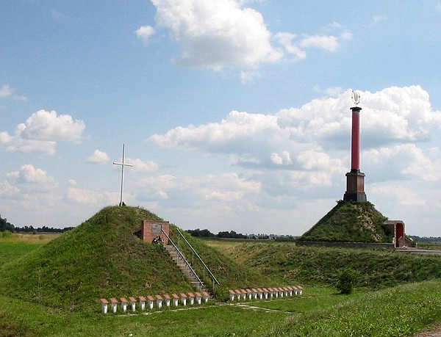
Станція Крути. Символічна могила (ліворуч) і сучасний меморіал загиблим студентам у вигляді колони Червоного корпусу Київського університету

Slide 20


Крути і на сьогодніший час є не забутими

Slide 21
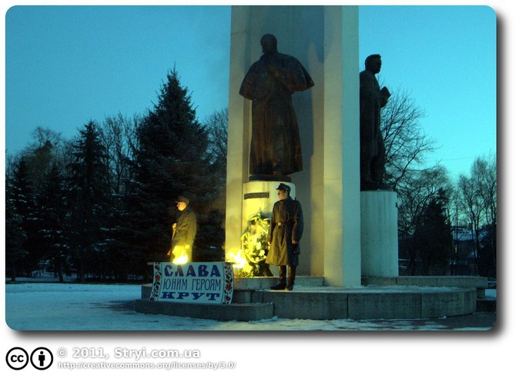

Slide 22
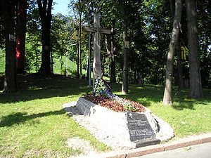
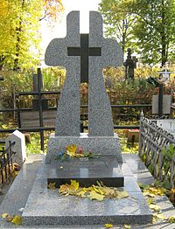
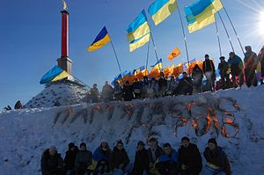

Slide 23

Підготувала учениця 10 класу
Стефанків Зоряна

